Slide 1
এই স্লাইডটি সম্মানিত শিক্ষকবৃন্দের জন্য
এই পাঠটি শ্রেণিকক্ষে উপস্থাপনের সময় প্রয়োজনীয় নির্দেশনা প্রতিটি স্লাইডের নিচে অর্থাৎ Slide Note -এ সংযোজন করা হয়েছে। আশা করি সম্মানিত শিক্ষকগণ অনুগ্রহপূর্বক পাঠটি উপস্থাপনের পূর্বে উল্লেখিত Note দেখে নিবেন। এছাড়াও শিক্ষকগণ প্রয়োজনবোধে তার নিজস্ব কলাকৌশল প্রয়োগ করতে পারবেন।

Slide 2
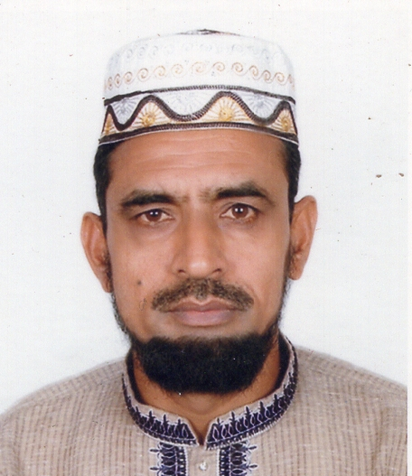
পরিচিতি
মোঃ নাজমুল হাসান
nazmulgazi75@gmail.com
শ্রেণি : অষ্টম
বিষয় : বাংলা ১ম পত্র
গদ্য : অতিথির স্মৃতি পাঠ-২
সময় : ৫০ মিনিট।
Lakhpur Women Dakhil Madrasha,
Shibpur Norsingdi

Slide 3
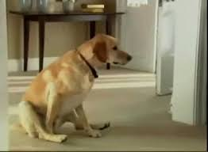
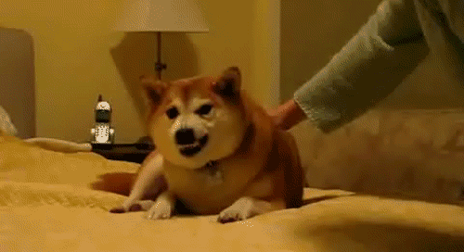
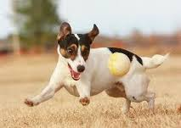
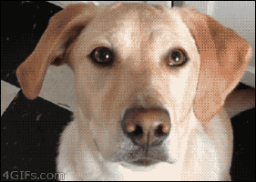
ছবিগুলো দেখে আমরা কী বুঝতে পারছি?
চিত্রের ছবিগুলো দেখে চিন্তা কর
একটি কুকুর দরজার পাশে বসে আছে
মানবেতর পশুটিকে আদর করা হচ্ছে
প্রাণিটি উৎফুল্ল মনে বল খেলছে
জীবটি স্মৃতিমূলক চাহনিতে তাকিয়ে আছে

Slide 4
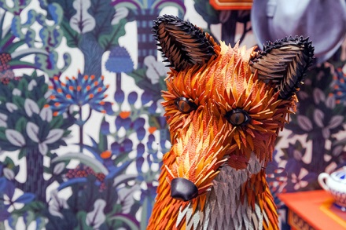
অতিথির স্মৃতি
শরৎচন্দ্র চট্টোপাধ্যায়
(দ্বিতীয় অংশ)

Slide 5
শিখনফল
এই পাঠে শিক্ষার্থীরা....
নতুন শব্দের অর্থ জেনে বাক্যে প্রয়োগ করতে পারবে।
(পরদিন সকালে বাইরে এসেই …….খুঁজে দেখবে আমার ঘরটা পর্যন্ত) শুদ্ধ উচ্চারণে পড়তে পারবে।
মানবেতর প্রাণির প্রতি মানুষের সহানুভূতিশীল হওয়ার প্রয়োজনীয়তা ব্যাখ্যা করতে পারবে।
সহানুভূতিশীল মানুষের প্রতি জীবজন্তুর প্রতিদান ব্যাখ্যা করতে পারবে।

Slide 6
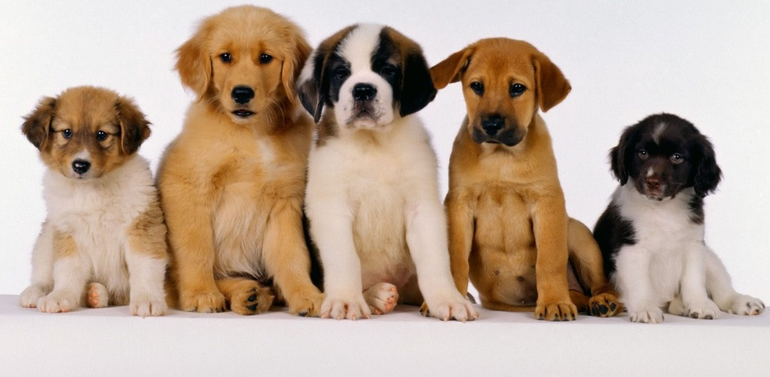
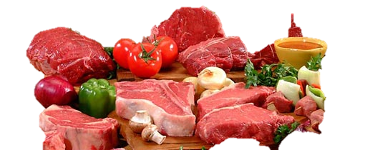
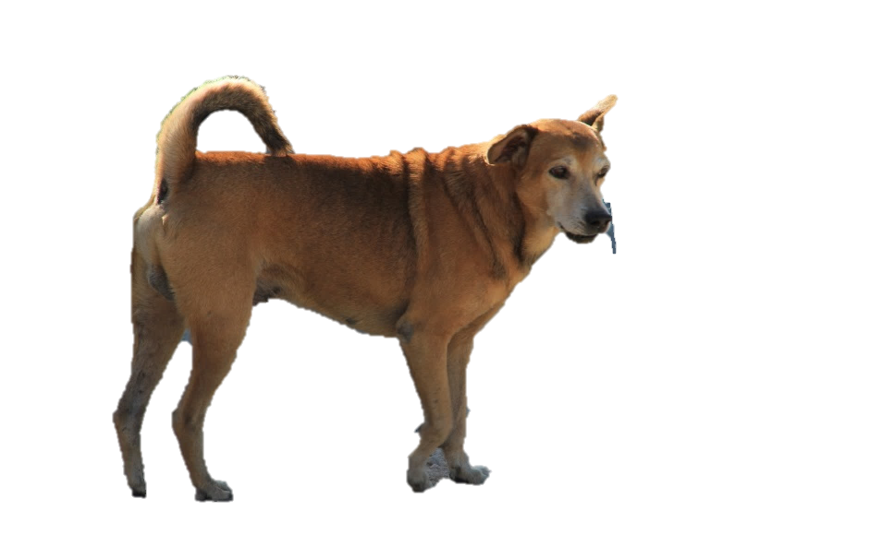
নতুন শব্দ ও বাক্যগঠন
নেমন্তন্ন
দাওয়াত
মর্যাদা
সম্মান
দরদ
স্নেহ, মমতা, আদর, ভালবাসা

Slide 7
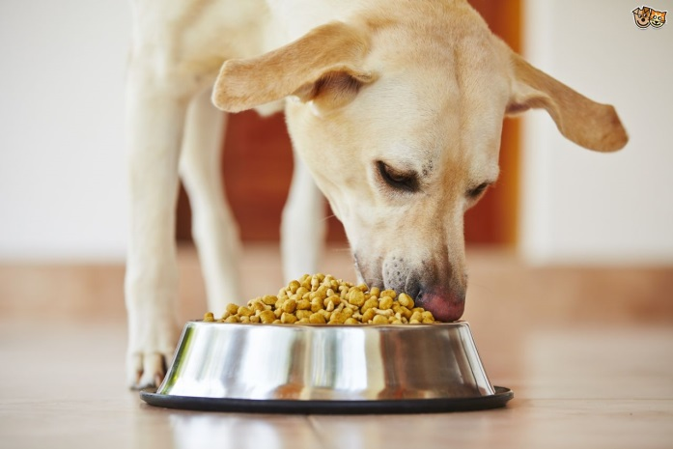
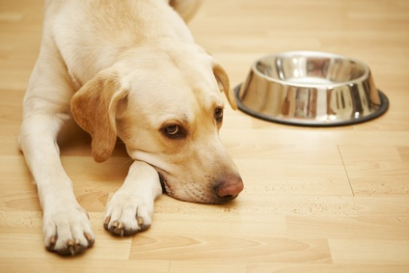
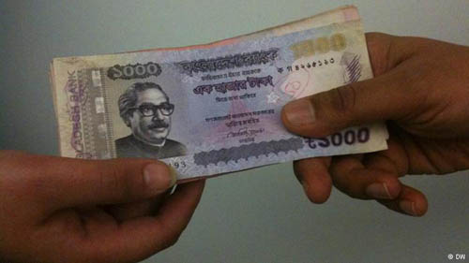
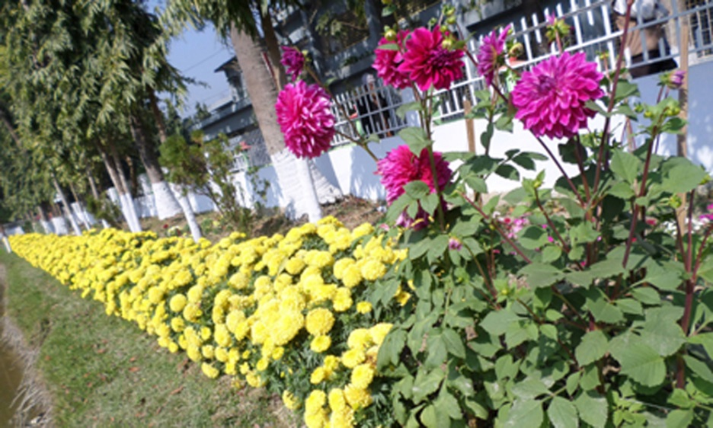
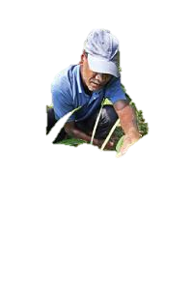
নতুন শব্দ ও বাক্যগঠন
চেঁচেপুঁচে
পাত্রে কোনো কিছু না রেখে
বকশিশ
পুরস্কার
মালি
বেতনের বিনিময়ে বাগানের কাজে নিযুক্ত ব্যক্তি

Slide 8
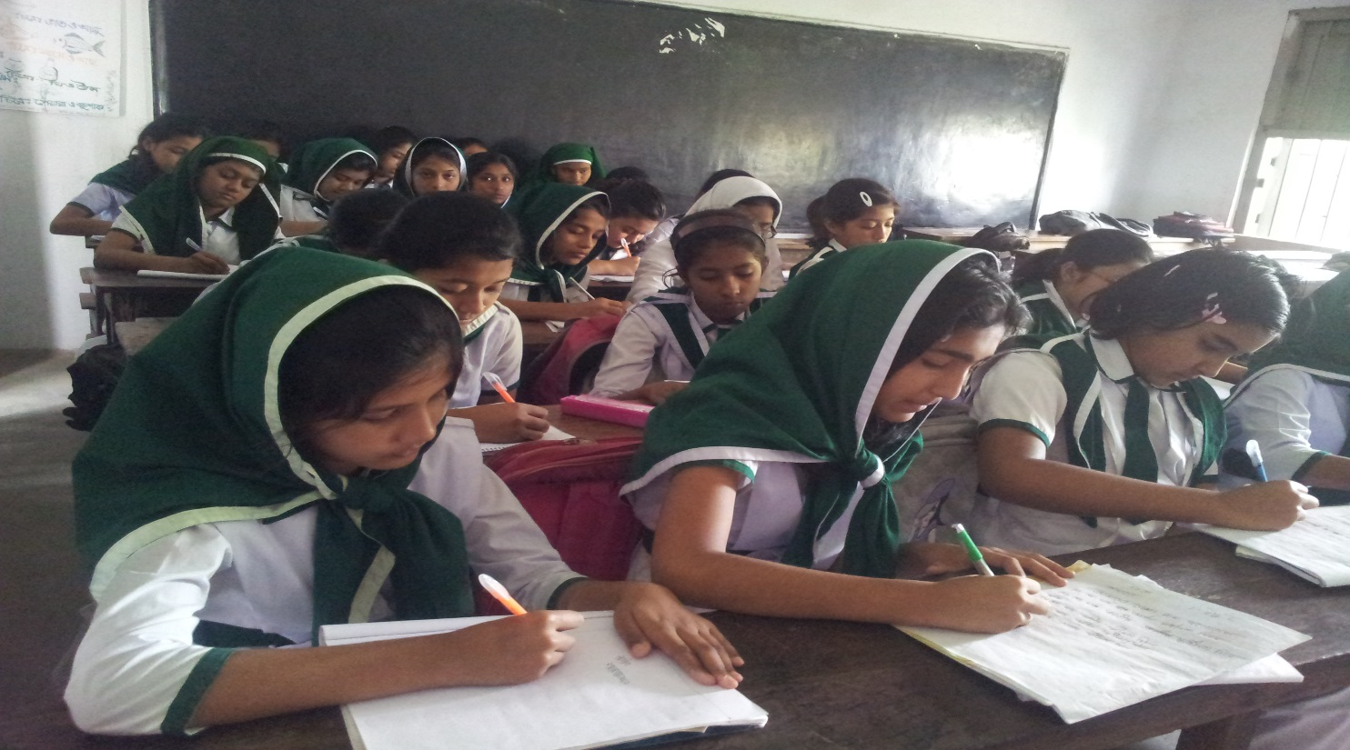
একক কাজ
দোর, মালিনী, ঝাপসা, উপবাস শব্দগুলো দিয়ে দুইটি করে বাক্য তৈরি কর।

Slide 9
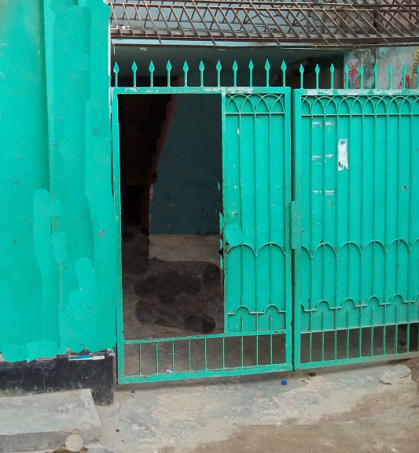
সকালে গেইটের বাইরে গতকালকের নেমন্তন্ন করা অতিথির সাথে লেখকের কথোপকথন। প্রত্যুত্তরে অতিথি ঘন ঘন ল্যাজ নেড়ে প্রশ্নের জবাব দেয়া নেয়া করছিল।

Slide 10
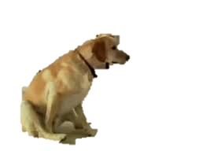
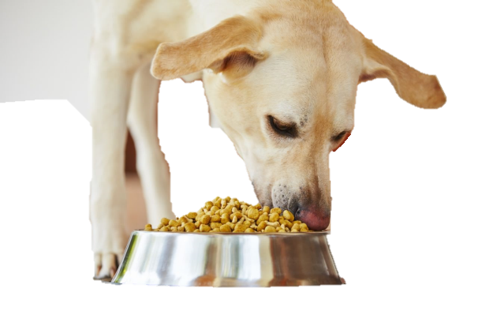
বাইরের বারান্দার নিচে উঠানে অতিথি বসে থাকায় বামুনঠাকুরকে ডেকে তাকে পেট ভরে খাবার দিতে বলা হল।

Slide 11
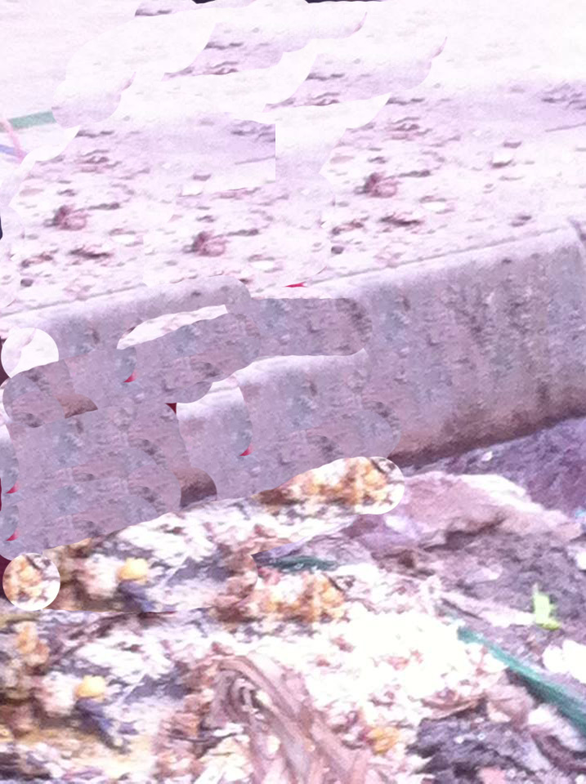
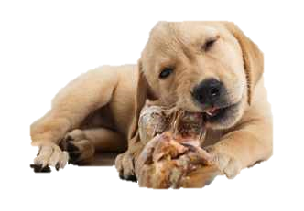
লেখক জানতেন, প্রত্যহ খাবার অনেক বেশি হয়; এতে অতিথি আপ্যায়নে কারও আপত্তি হবে না কিন্তু গুরুতর আপত্তি-মালিনীর।

Slide 12
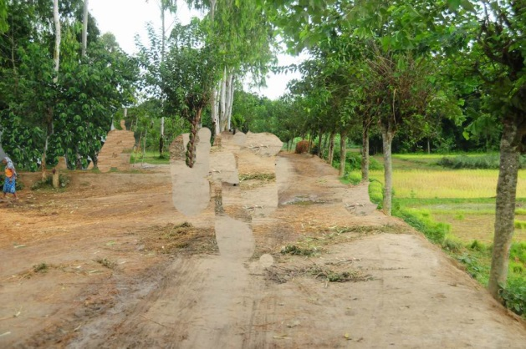
বিকালে অতিথি আগে থেকেই পথের ধারে ধুলোয় বসে থাকে ; বেড়াতে বের হলে সে হয় পথের সঙ্গী

Slide 13
জোড়ায় কাজ
তোমার বাড়ি বা বাড়ির আশে পাশের মানবেতর প্রাণিটির সাথে তুমি কেমন আচরণ করবে পাঁচটি বাক্যে লেখ।

Slide 14
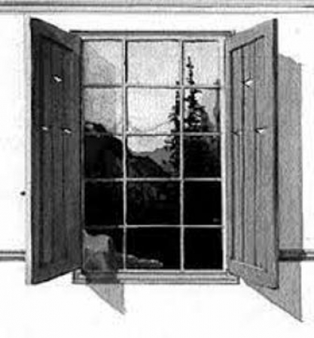
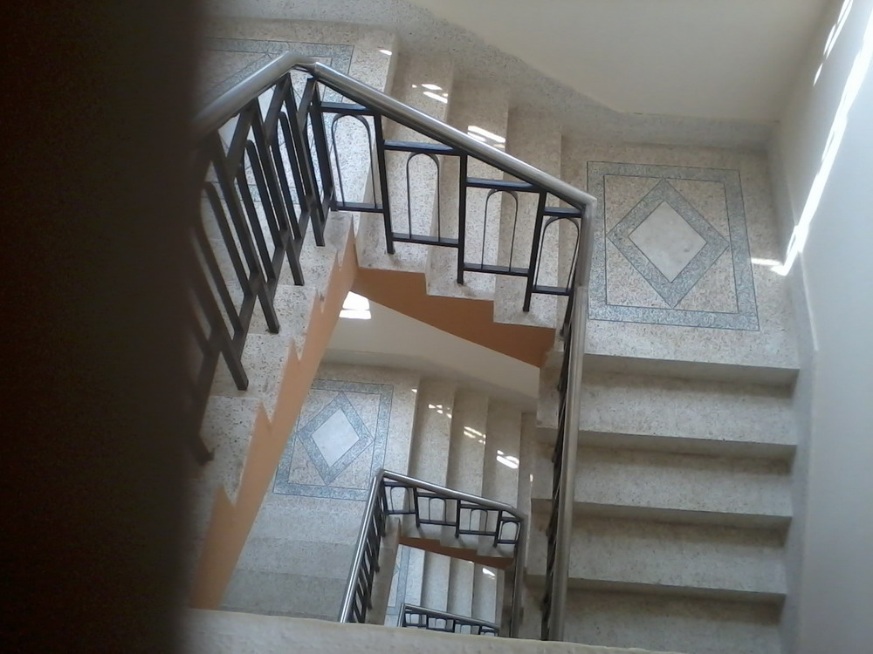
দুপুর বেলা জানালার মধ্য দিয়ে আকাশের পানে চেয়ে অন্যমনস্ক লেখক হঠাৎ সিঁড়ির উপর কুকুরের ছায়া দেখতে পেলেন।

Slide 15
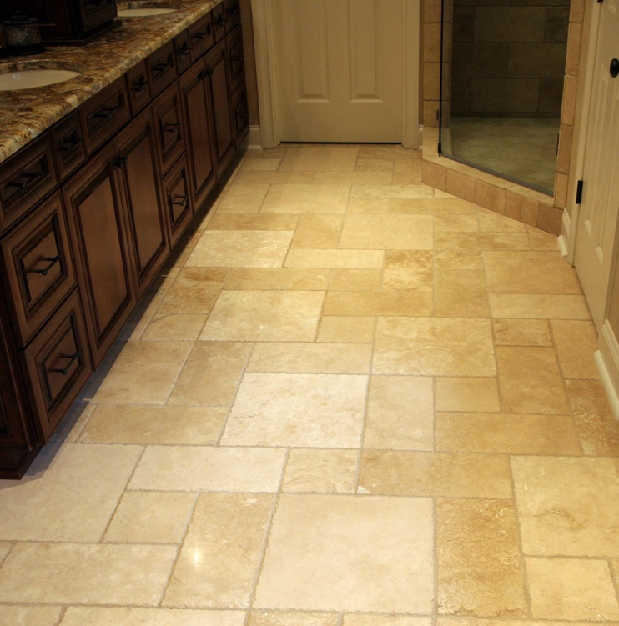
চাকরেরা সব ঘুমিয়েছে আর এ সুযোগে অতিথি ঘরের সামনে এসে হাজির। ভিজেভিজে চোখে নালিশকারী অতিথি চাকরদের দোর খোলার শব্দেই ছুটে পালাল।

Slide 16
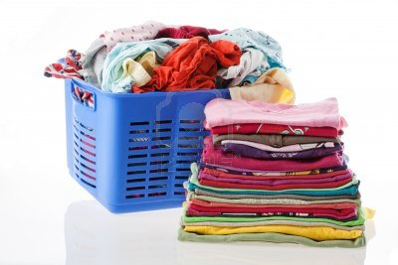
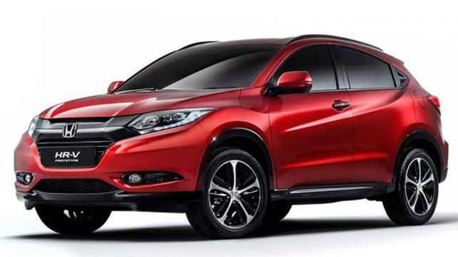
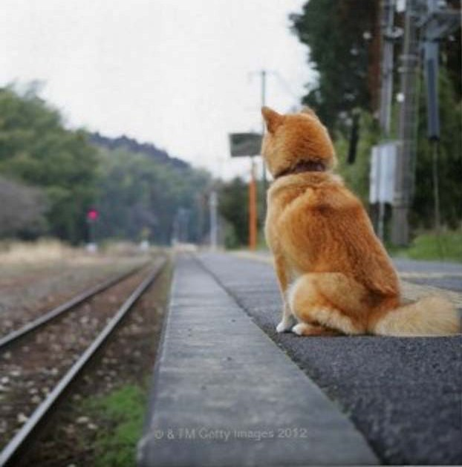
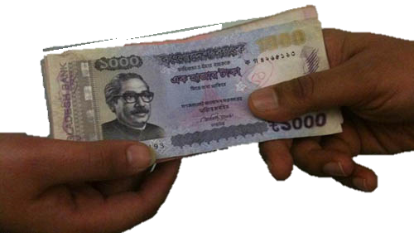
দেওঘর থেকে বিদায়ের বেলা …..

Slide 17
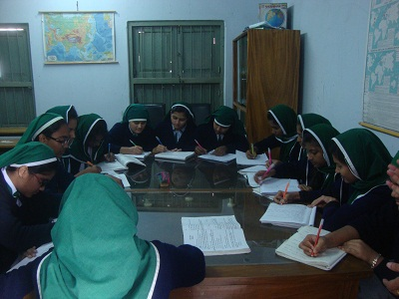
দলগত কাজ
তোমার এলাকায় মানবেতর প্রাণির প্রতি তুমি কিভাবে সহানুভূতিশীল হবে দলে আলোচনা করে পাঁচটি বাক্য লেখ।

Slide 18
মূল্যায়ন
সঠিক উত্তরের জন্য ক্লিক
1. কুকুরটির আতিথ্যে কার ঘোরতর আপত্তি ছিল?
(ক) মালির
(খ) বামুনঠাকুরের
(গ) মালিনীর
(ঘ) চাকরদের
2. লেখককে ট্রেনে তুলে দিতে যাওয়া সবার মধ্যে বকশিশ পেল না কে?
(ক) অতিথি
(খ) কুলি
(গ) মালিনী
(ঘ) বামুনঠাকুর

Slide 19
মূল্যায়ন
সঠিক উত্তরের জন্য ক্লিক
৩। লেখক বাড়ি ফিরে যাবার আগ্রহ খুঁজে পেলেন না, কারণ -
i. অতিথির কথা মনে হতে লাগল
ii. মানবেতর প্রাণিটি লোহার গেট বন্ধ দেখবে
iii. অসহায় জীবটি লুকিয়ে লেখককে খুঁজবে
নিচের কোনটি সঠিক?
(ক) i ও ii
(খ) i ও iii
(গ) ii ও iii
(ঘ) i, ii ও iii

Slide 20
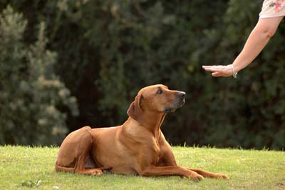
বাড়ির কাজ
‘প্রভুভক্ত প্রাণি কুকুর’-বিষয়ে দশ লাইনের একটি অনুচ্ছেদ লিখে আনবে।

Slide 21
কৃতজ্ঞতা স্বীকার
শিক্ষা মন্ত্রণালয়, মাউশি, এনসিটিবি ও এটুআই এর সংশ্লিষ্ট কর্মকর্তাবৃন্দ
এবং কন্টেন্ট সম্পাদক হিসেবে যাঁদের নির্দেশনা, পরামর্শ ও তত্ত্বাবধানে এই মডেল কন্টেন্ট সমৃদ্ধ হয়েছে তাঁরা হলেন-
◉ জনাব ফেরদৌস হোসেন, সহযোগি অধ্যাপক, বাংলা, টিটিসি, খুলনা।
◉ জনাব নিগার সুলতানা, সহকারি অধ্যাপক, বাংলা, ফেনী সরকারি কলেজ, ফেনী।
◉ জনাব জেসমীন জাহান খানম, প্রভাষক, বাংলা, টিটিসি (মহিলা), ময়মনসিংহ।

